Slide 1
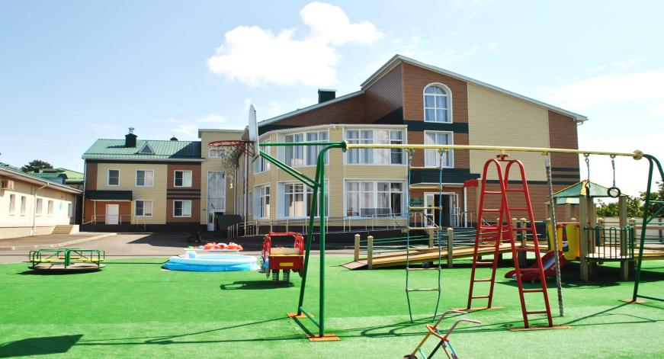
ГОСУДАРСТВЕННОЕ БЮДЖЕТНОЕ УЧРЕЖДЕНИЕ
РЕСПУБЛИКИ АДЫГЕЯ
«АДАМИЙСКИЙ ДОМ - ИНТЕРНАТ»

Slide 2
Проект «Кавказское долголетие»
Социальная поддержка старшего поколения - одно из ведущих направлений повышения продолжительности жизни, а значит, и решения социально-демографических проблем в России.
Особое внимание при этом отводится пожилому населению, и деятельности, связанной с пропагандой и развитием активного долголетия. Ключевой задачей содействия активному долголетию пожилых людей и инвалидов становится решение вопросов трудовой и социальной активности. Изменение социального статуса, связанное с прекращением или ограничением трудовой и общественной деятельности, трансформацией ценностных ориентиров, образа жизни и общения, появлением затруднений в социально-бытовой сфере и возникновением необходимости психологической адаптации к новым условиям, порождает у пожилых серьезные проблемы. Исходя из этого, формируется необходимость развития системы образовательной и социокультурной реабилитации граждан пожилого возраста и инвалидов через сохранение и развитие их физического, творческого, интеллектуального потенциала, позволяющей оказать данной категории людей психологическую поддержку, дать возможность почувствовать себя нужными и интересными другим людям. Одним из острых вопросов на сегодняшний день является доступность и качество социальных услуг для старшего поколения.
В отделении функционирует кабинет лечебной физкультуры, оборудованный современными тренажерами, где с пожилыми людьми занимается инструктор по адаптивной физкультуре. Занятия с каждым проводятся по индивидуальной программе, формируются группы по возрасту и характеру заболевания. Ежедневно проводятся утренняя гимнастика, антропометрия, чередуются процедуры аэроионотерапии и ароматерапии. А метод су- джок терапии, который применяют не так давно, также помогает в поддержании здоровья пожилых граждан.
Еженедельно проводится когнитивный тренинг, направленный на стимулирование познавательных функций и профилактику когнитивных нарушений. Женщины получают необходимую консультацию, а беседы, игры, развивающие память — все это помогает повысить самооценку, справляться с душевными переживаниями.
Для улучшения духовного и нравственного здоровья людей с ОВЗ организуются литературные часы, посвященные творчеству различных писателей и поэтов, красочные фольклорные праздники, встречи со священнослужителем, врачами и специалистами из других организаций, проводятся социально-значимые мероприятия, поездки по святым и культурным местам. Они также принимают активное участие в жизни нашего района, в различных культурных и спортивных мероприятиях.

Slide 3
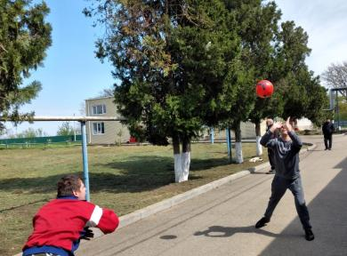
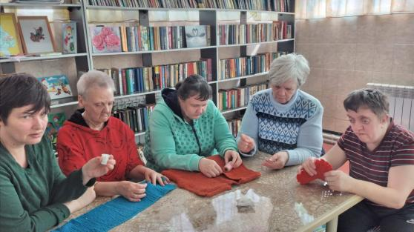
В рамках реализуемого проекта проводятся следующие мероприятия:
измерение температуры тела, давления, пульса (ежедневно);
ЛФК (ежедневно);
Занятия на тренажерах (ежедневно);
Беседы по формированию навыков ЗОЖ (2 раза в неделю);
Консультации психолога (1 раз в неделю);
Обучение навыкам поведения в быту и общественных местах (1 раз в неделю);
Когнитивный тренинг (1 раз в неделю);
Арт-терапевтические занятия (2 раза в неделю);
Культурно — массовое мероприятие (2 раза в неделю);
Обеспечение горячим питанием ( 5 раз в день)

Slide 4
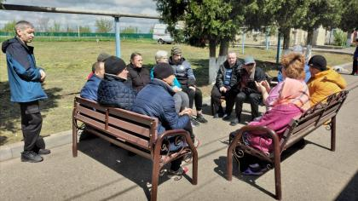
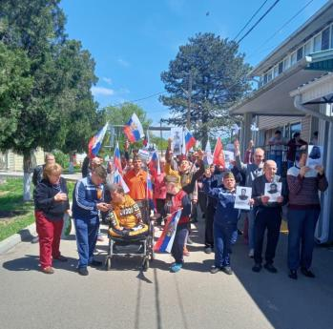
Проект «Кавказское долголетие» направлен на людей преклонного возраста и граждан, имеющих ограничения в состоянии здоровья и призван решить задачу вовлечения их в активную жизнь путем проведения работы, ориентированной на укрепление здоровья и продление активного долголетия с использованием метода лечебной физкультуры, скандинавской ходьбы; проведение курса лекций, подобранных врачами, с учетом возрастных изменений, курса лекций, направленных на пропаганду здорового образа жизни, повышение информированности о резервных возможностях организма и их использование, повышение сопротивляемости организма к стрессовым ситуациям и их снятие, консультации медицинского работника в пределах оказания доврачебной помощи.

Slide 5
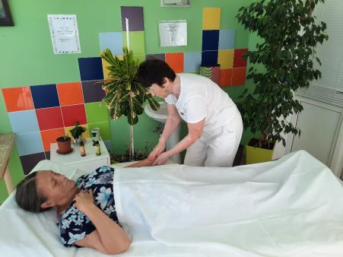
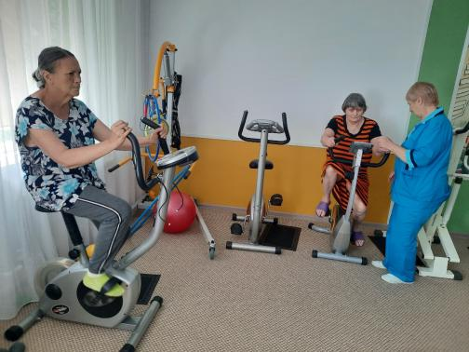

Slide 6
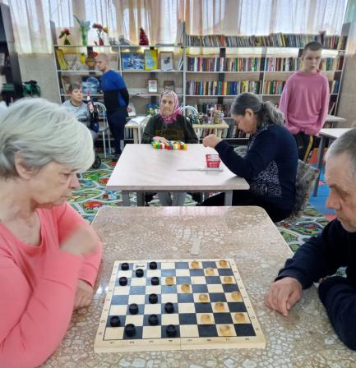
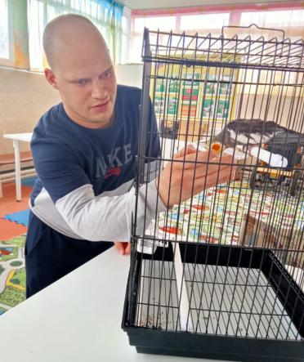

Slide 7
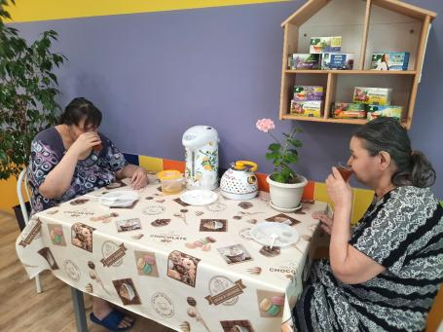
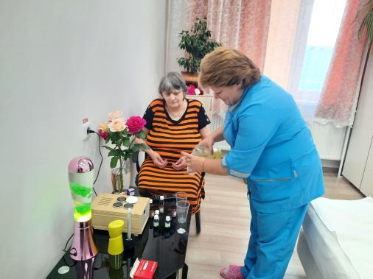

Slide 8
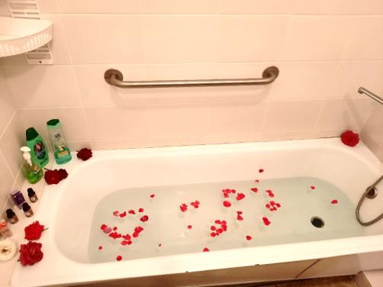
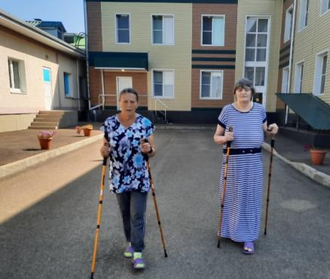

Slide 9
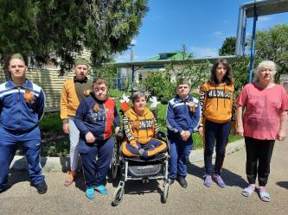
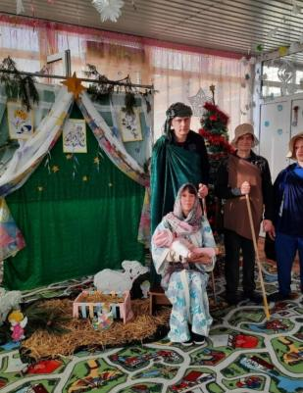
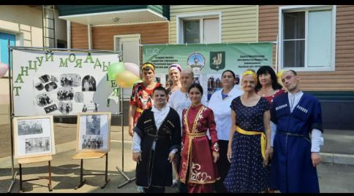

Slide 10
Спасибо за внимание!

